Slide 1
תרגול מספר 7
מערך שיעור
חזרה קצרה על מושגים שנלמדו בשיעור הקודם | פתיחה(5 דק)
-ביטויי למדא - איטרטור -פוינטרים חכמים | גוף(35 דק)
סיכום נקודתי של הנושאים עליהם עברנו במהלך התרגול, וזמן לשאלות. | סיום(5 דק)

Slide 2
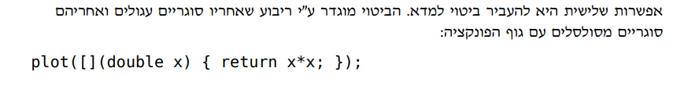
ביטויי למדא
כותבים אותו בדרך כלל בשורה אחת.

Slide 3
איטרטור
• איטרטור טריביאלי - משמש לקריאה בלבד, אי אפשר להזיז אותו. • איטרטור קלט - משמש לקריאה בלבד, אפשר להזיז אותו קדימה ++ • איטרטור פלט - משמש לכתיבה בלבד, אפשר להזיז אותו קדימה • איטרטור קדימה שילוב של איטרטור קלט ופלט, יכול לשמש לקריאה ולכתיבה. • איטרטור דו-כיווני כמו הקודם, רק שהוא יכול גם לזוז אחורה. • איטרטור גישה אקראית כמו הקודם, רק שאפשר גם לבצע עליו אריתמטיקה כמו עם פוינטרים של סי.

Slide 4
לכל מיכל יש שיטה begin המחזירה איטרטור לתחילת המיכל ושיטה end המחזירה איטרטור לאחרי סוף המיכל. למיכלים המאפשרים הליכה אחורה כמעט כולם, יש גם שיטה rbegin המחזירה איטרטור לסוף המיכל ושיטה rend המחזירה איטרטור ללפני תחילת המיכל עבור איטרציה בסדר הפוך. לכל איטרטור יש גם גירסה שהיא const - גירסה המאפשרת לקרוא את הפריטים במיכל אבל לא לשנות אותם. אפשר לגשת אליה ע"י crend, crbegin, cend, cbegin

Slide 5
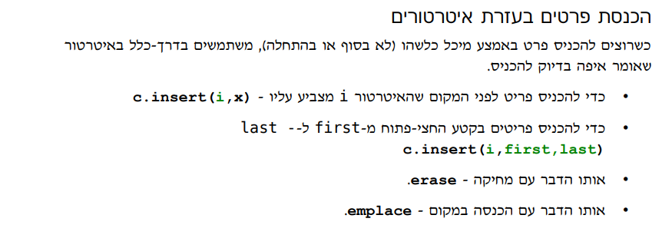

Slide 6
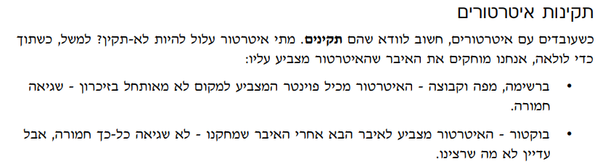

Slide 7
למיכלים אסוציאטיביים, כמו מפה או קבוצה, יש שיטות מיוחדות שמחזירות איטרטורים: • find - מקבל מפתח, מחזיר איטרטור לערך המתאים או end אם הערך לא נמצא. • bound_lower - מקבל מפתח, מחזיר איטרטור לערך הכי קטן שהוא שווה או גדול מהמפתח. bound_upper - מקבל מפתח, מחזיר איטרטור לערך הכי קטן שהוא גדול ממש מהמפתח.

Slide 8
פוינטרים חכמים
בדגם-עיצוב זה, אנחנו בונים מחלקה שהבנאי שלה אחראי לאיתחול, והמפרק שלה אחראי לשחרור. השפה מתחייבת, שהקוד שנמצא במפרק יתבצע בכל מקרה שבו יוצאים מהבלוק – בין אם באופן רגיל או בחריגה. היתרון של זה על-פני finally הוא שצריך לכתוב את הקוד המשחרר רק פעם אחת, כשכותבים את המחלקה, ולא בכל פעם שמשתמשים בה. כתוצאה מכך הקוד קצר ונקי יותר. מה צריך להיות במחלקה המייצגת פוינטר חכם? קודם-כל בנאי, מפרק, ואופרטור השמה

Slide 9
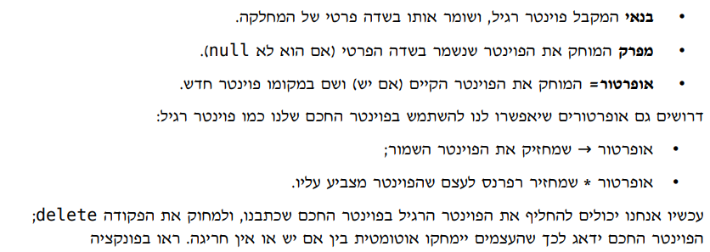

Slide 10
בתוכנית הפשוטה הזאת הפוינטר החכם שלנו מבצע את תפקידו היטב, אבל בתוכנית מורכבת יותר עלולה להיות בו בעיה: אם אנחנו מעתיקים אותו למשתנה אחר מאותו סוג, ושניהם יוצאים מחוץ לתחום, אז המפרק של שניהם יפעל, והפוינטר יימחק פעמיים – נקבל שגיאת זמן ריצה. אז מה עושים?

Slide 11
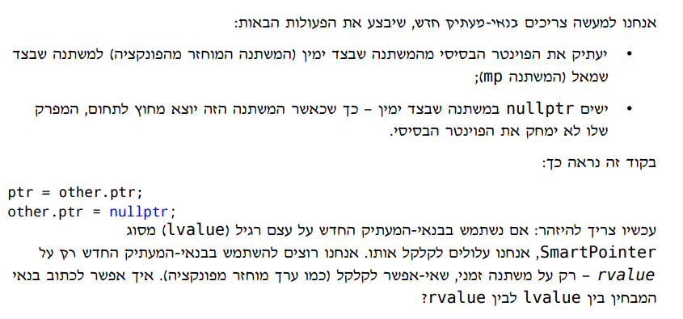
פתרון א: פוינטר ייחודי
להחליט שלכל פוינטר בסיסי יש רק פוינטר חכם יחיד שמנהל אותו

Slide 12
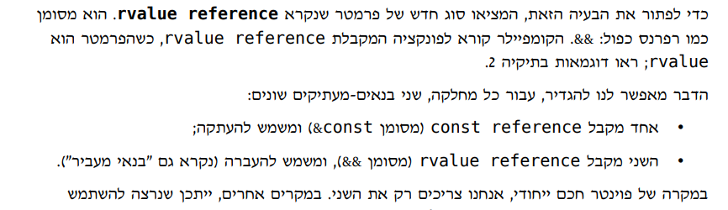

Slide 13
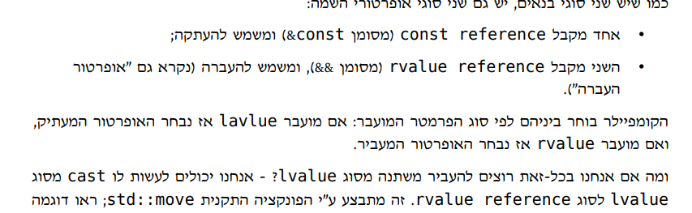

Slide 14
פתרון ב: פוינטר משותף
לפעמים אנחנו דווקא כן רוצים לאפשר שיהיו כמה עותקים של אותו פוינטר. זה אחד היתרונות של פוינטר – הוא קטן, וקל לשתף אותו. אנחנו רוצים לוודא, שהוא יימחק אם ורק אם אין בו צורך יותר – אם ורק אם כל המנהלים שלו יצאו מהתחום. לשם כך אנחנו צריכים לשמור מונה גישה הסופר כמה פוינטרים חכמים מחזיקים את אותו פוינטר בסיסי.

Slide 15

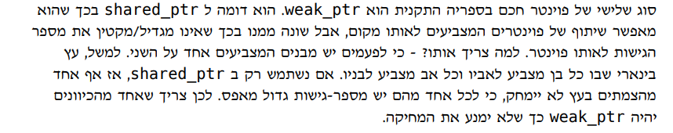
SharedPointer מבטיח שכל עצם יימחק מהזיכרון מייד כשאין בו צורך

